Slide 1

স্বাগতম

Slide 2
পরিচিতিঃ
  শিক্ষক পরিচিতিঃ
মোঃআমিনুল ইসলাম
সহকারী শিক্ষক
খিদিরপুর উচ্চ বিদ্যালয়,নওগাঁ
মোবাইল নম্বরঃ০১৯১৫৫০৯৩২৬
পাঠ পরিচিতিঃ
বিষয়ঃকৃষি শিক্ষা
শ্রেণিঃষষ্ঠ
অধ্যয়ঃদ্বিতীয়
সময়ঃ৪৫মিনিট

Slide 3
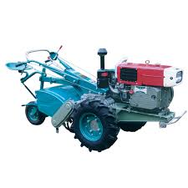

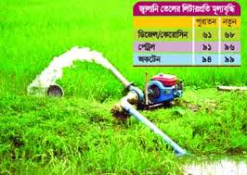
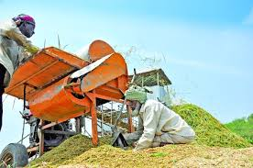
নিচের চিত্র গুলো লক্ষ করঃ
লাঙল
পাওয়ার টিলার
সেচ যন্ত্র
শস্য মাড়াই যন্ত্র

Slide 4
পাঠ শিরোনামঃ
কৃষি প্রযুক্তি ও যন্ত্রপাতি

Slide 5
শিখণফলঃ
*কৃষি প্রযুক্তি কি তা বলতে পারবে ।
*কৃষি প্রযুক্তির ব্যবহার ব্যাখ্যা করতে পারবে।
*সনাতন ত্ত আধুনিক প্রযুক্তির পাথক্য বলতে পারবে।
*সহজলভ্য কৃষি যন্ত্রপাতি চিনবে ও এর ব্যবহার জানবে।

Slide 6
বিস্তারিত আলোচনা
*কৃষি সমস্যা সমাধানের জন্য কৃষিবিজ্ঞানের গবেষনা হতে প্রাপ্ত জ্ঞান ওকলাকৌশলকে কৃষি প্রযুক্তি বলা হয়।
* প্রযুক্তির মধ্যে নতুনত্ব থাকবে;
*কৃষি কাজ সহজকরবে;
*অধিক উৎপাদনের নিশ্চয়তা থাকবে;
*খরচ কম কিন্তু লাভ বেশি হবে এবং
*সময় কম লাগবে;

Slide 7
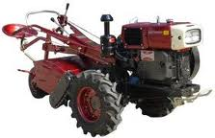
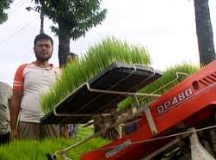
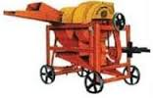
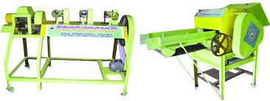
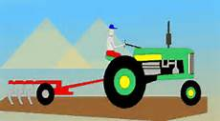
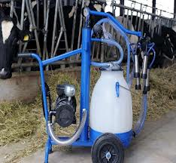
প্রযুক্তির উদাহরনঃ

Slide 8
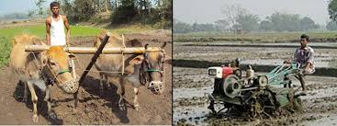
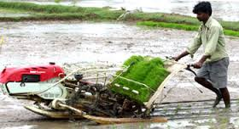
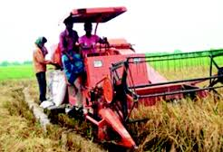
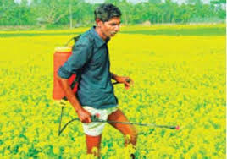
প্রযুক্তির ব্যবহার

Slide 9
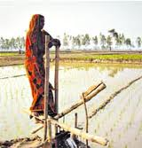
সনাতন
আধুনিক

Slide 10
সহজলভ্য কৃষি যন্ত্রপাতিঃ
লাঙল
কোদাল
মই

Slide 11
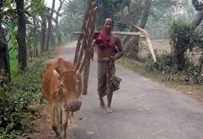
নিড়ানি
ঢেকিপাম্প

Slide 12
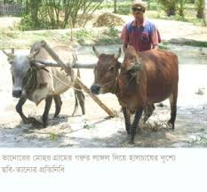
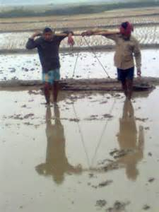
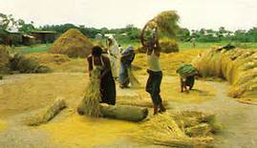
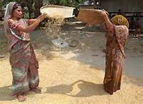
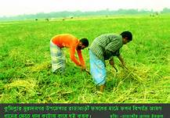
সহজলভ্য কৃষি যন্ত্রপাতির ব্যবহারঃ

Slide 13
দলীয়কাজঃ
*আধুনিক প্রযুক্তি কৃষি ক্ষে্ত্রে সময়ের অপচয় রোধ করে। ব্যাখ্যা কর।

Slide 14
মূল্যায়ন
*কৃষি প্রযুক্তি কাকে বলে?
*পাঁচটি কৃষি যন্ত্র পাতির নাম বল।
*লাঙল ব্যবহারের দুটি সুবিধা বল।

Slide 15
বাড়ীর কাজঃ
*তোমার দেখা পাঁচটি কৃষি যন্ত্রের চিত্র অংকন কর।

Slide 16

ধন্যবাদ

